Slide 1


종합설계 제안서
Trenddit: 크롤링을 이용한 최신 트렌드 제공 웹
Trenddit: Web providing latest trends by web crawling
지도교수 : 전광일 (서명)
지도교수 : 나보균 (서명)
(팀장) 학번 2019156036 이름 최준혁
학번 2019152009 이름 김상우
학번 2021152015 이름 배성민
학번 2019156022 이름 용지민
KbyC

Slide 2
차례
주제 개요 및 선정 배경
관련 연구 및 사례
개발 목표
개발 내용
개발 방법 및 환경
업무 분담
종합 설계 수행 일정
깃허브 주소
참고 문헌
KbyC
2

Slide 3
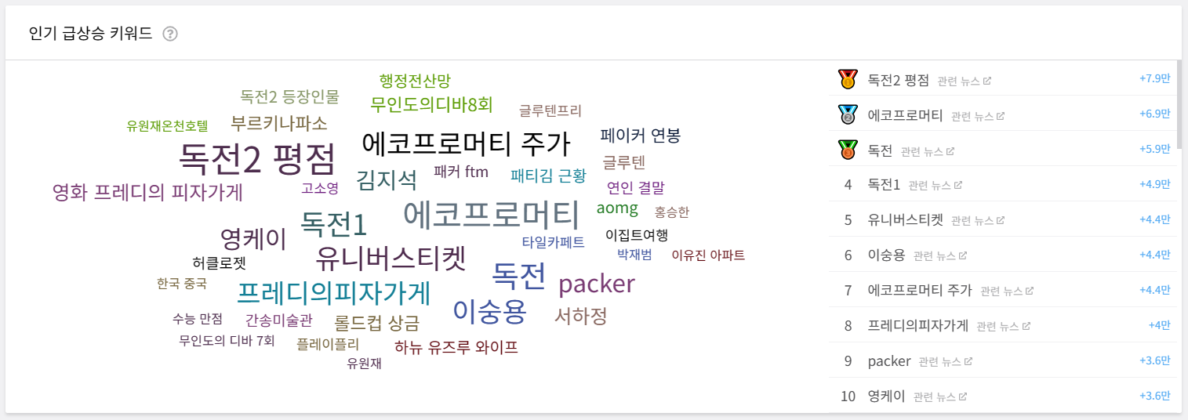
주제 개요 및 선정 배경
최신 이슈와 트렌드를 매일 찾아보기 번거로움
관련된 정보를 얻기 위해 많은 시간을 할애하거나 찾지 못하는 경우가 있음
웹 크롤링을 이용해 수집한 데이터를 분석하여 최신 트렌드를 제공
- 블랙키위
KbyC
3

Slide 4
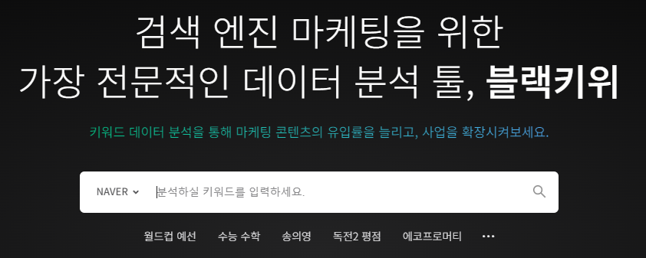
관련 연구 및 사례
- 블랙 키위
트렌드 분석 대상 인기 검색어
추가 정보 제공 검색량이나 비율 등의 수치 자료
해당 서비스의 단점 트렌드 관련 추가적인 정보 제공 X
사람들의 반응에 대한 내용 알 수 없음
KbyC
4

Slide 5

관련 연구 및 사례
- 빅카인즈
트렌드 분석 대상 뉴스
추가 정보 제공 언론사별 최신 뉴스
해당 서비스의 단점 트렌드 분석이 뉴스에 한정적
추가 관련 정보가 뉴스 기사로만 제공
KbyC
5

Slide 6
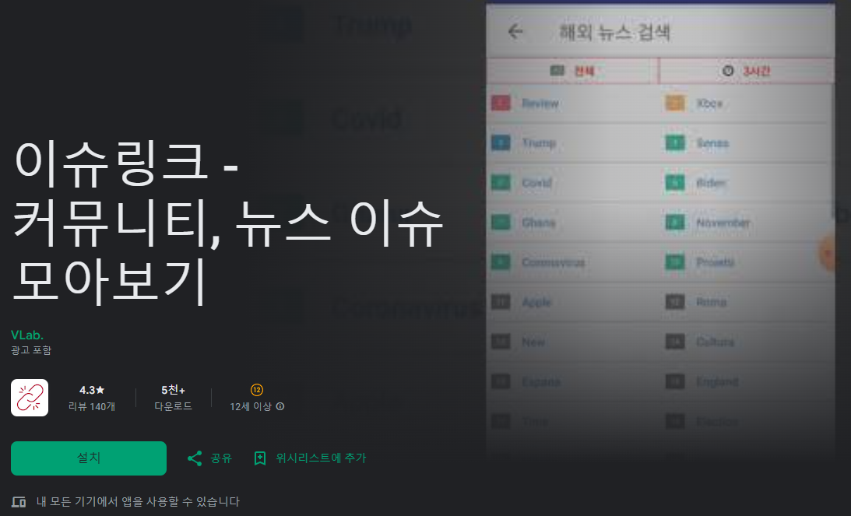
관련 연구 및 사례
- 이슈 링크
트렌드 분석 대상 뉴스, 커뮤니티
추가 정보 제공 게시글, 뉴스 기사
해당 서비스의 단점 트렌드를 분석한 수치 자료 미제공
KbyC
6

Slide 7
관련 연구 및 사례
- 기존 서비스와의 차별성
 | 블랙 키위 | 빅카인즈 | 이슈 링크 | Trenddit
키워드 수치 정보 (검색량, 비율) | o | x | x | o
최신 트렌드 (순위, 인기 급상승) | o | o | o | o
관련 추가 정보 (관련 기사, 게시글) | x | o | o | o
커뮤니티 (댓글, 게시판) | x | x | x | o
트렌드 분석 대상 | 블로그, 카페 (네이버 기준) | 뉴스 | 커뮤니티, 뉴스 | 뉴스, SNS, 커뮤니티
KbyC
7

Slide 8
개발 목표
- 최종 목표
SNS와 뉴스 등을 크롤링하여 데이터를 수집
최신 이슈와 트렌드를 순위별로 제공
사용자 간 소통 커뮤니티를 제공
수집한 데이터를 토대로 현재 트렌드를 분석
각 트렌드 관련 정보와 사람들의 반응을 공유
- 성능 지표
플랫폼 웹페이지 및 SW 반응속도: 2초 이내
DB로 구성된 데이터 건수: 5000건 이상
동시 접속자 수: 최대 1000명
DB 응답속도: 0.5초 이내
KbyC
8

Slide 9
개발 내용
1. 데이터 수집 및 저장
SNS, 뉴스 사이트 등에서 웹 크롤링 기술을 이용하여 수집 및 저장
2. 최신 트렌드 분석
TextRank 알고리즘을 사용하여 문장에서 키워드를 추출
TF-IDF 텍스트 분석 기법을 사용하여 트렌드 분석
3. 트렌드 관련 추가 정보 제공
ChatGPT API를 통해 추가적인 정보 확장
4. 공통된 관심사를 갖은 사용자들끼리 토론을 나누는 카테고리별 커뮤니티 제공
KbyC
9

Slide 10
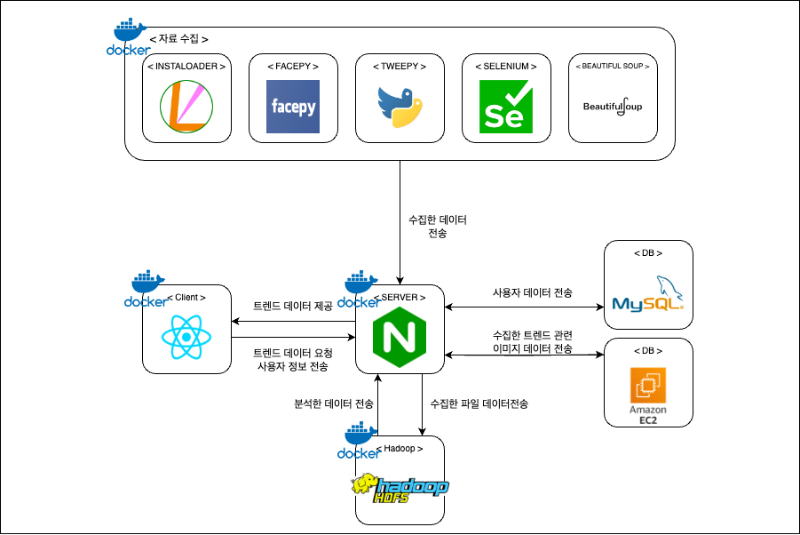
시스템 구성도
KbyC
10

Slide 11

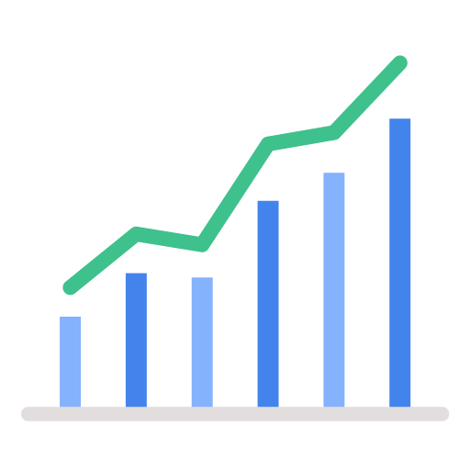

제품 시나리오
트랜드 A
트렌드 A란...
카테고리A 게시판
의견1
의견2
의견3
....
반응
사용자1: 좋은듯
사용자2: 별로인듯
.....
순위별 트렌드 확인
검색량 등의 수치적 데이터 확인
원하는 트렌드 관련 정보 확인
해당 트렌드의 여러 사람들의 반응 확인
공통된 관심사를 갖는 이용자들끼리 토론을 나눌 수 있는 카테고리별 커뮤니티
KbyC
11

Slide 12
개발 방법 및 환경
개발언어 Python, TypeScript, CSS, HTML
개발 프레임워크 React.js(F.E.), Nginx(B.E.)
주요 라이브러리 Selenium, BeautifulSoup, Instaloader, Facepy, Tweepy
데이터베이스 MySQL, EC2
협업 도구 JIRA, Github
KbyC
12

Slide 13
업무 분담
 | 김상우 | 배성민 | 용지민 | 최준혁
자료 수집 및 설계 | - 서버 및 DB 설계 - 자료 조사
구현 | 웹 프론트엔드 | 웹 백엔드 | 웹 크롤링 | 자연어 처리
테스트 | - 서버 및 DB 테스트 통합 테스트 / 유지보수
KbyC
13

Slide 14
수행 일정
 | 12월 | 1월 | 2월 | 3월 | 4월 | 5월 | 6월 | 7월 | 8월 | 9월 | 10월
요구사항 정의 및 분석
설계
핵심 기능 구현
부가 기능 구현
데모 시연 및 유지보수
발표 및 보고서 작성
KbyC
14

Slide 15
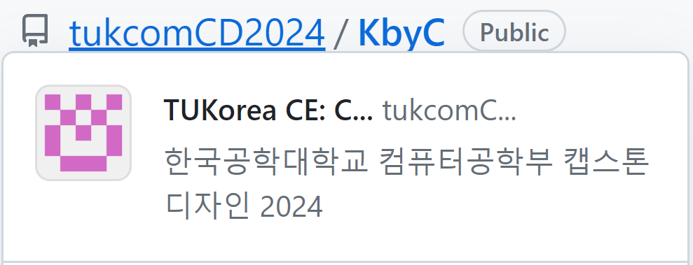
깃허브 주소
https://github.com/tukcomCD2024/KbyC
KbyC
15

Slide 16
참고 문헌
[이종화, "Python을 이용한 SNS 크롤링 시스템 구축," 한국산업정보학회논문지, 23(5), pp. 61~76, 2018.10]
[김태균, 크롤링을 통한 데이터 수집의 형사책임, 2022.10, 서강대학교, https://www.dbpia.co.kr/journal/articleDetail?nodeId=NODE11147011]
[최건희, TF-IDF와 소설 텍스트의 구조를 이용한 주제어 추출 연구, 2015 http://journal.kci.go.kr/jksci/archive/articleView?artiId=ART001963402]
[Rada Mihalcea & Paul Tarau, TextRank: Bringing Order into Texts,
https://web.eecs.umich.edu/~mihalcea/papers/mihalcea.emnlp04.pdf]
[나철원, 블룸 필터를 이용한 감성 웹 문서 크롤링 알고리즘, http://dilab.kunsan.ac.kr/pub/hclt18n.pdf]
KbyC
16

Slide 17
감사합니다

